Slide 1
TRƯỜNG TIỂU HỌC PHÚC LỢI
TỰ NHIÊN VÀ XÃ HỘI

Slide 2
CHỦ ĐỀ 1
Gia đình
BÀI 1
Kể về gia đình
Tiết 1

Slide 3


KHÁM PHÁ

Slide 4
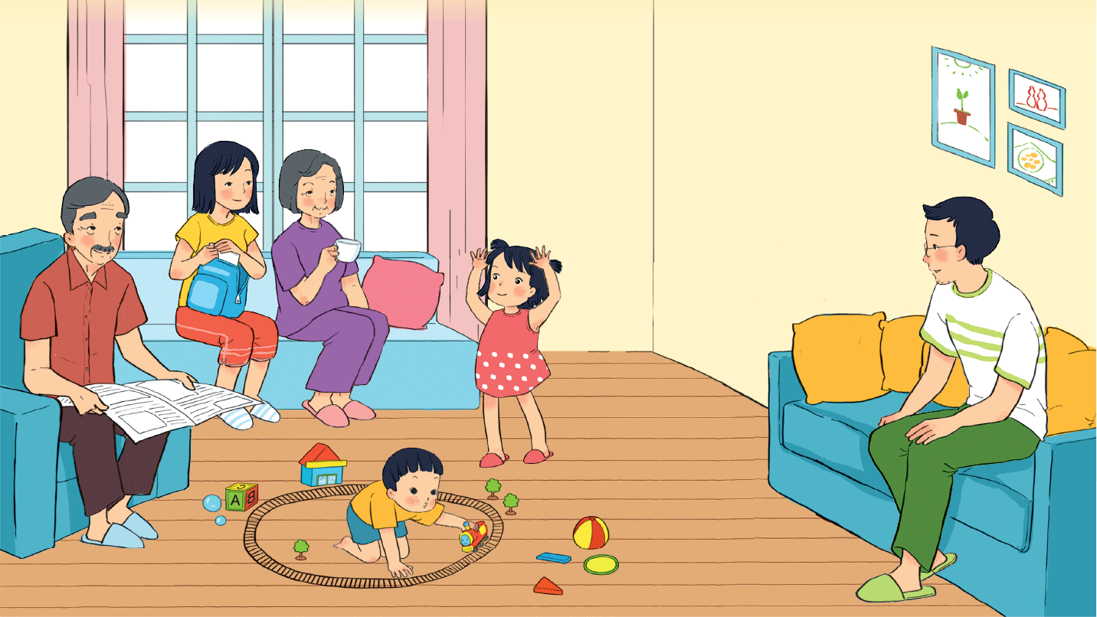
1. Em hãy quan sát tranh và cho biết gia đình Hoa có những ai.

Slide 5
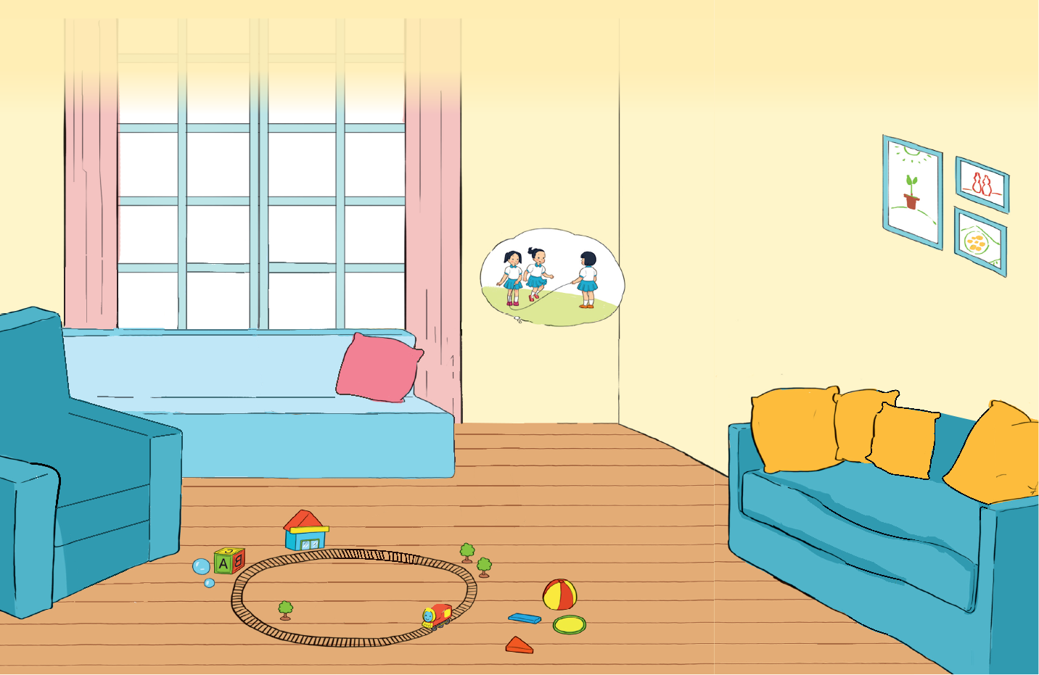

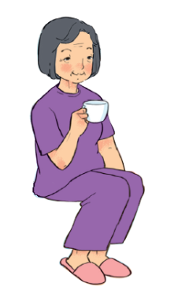
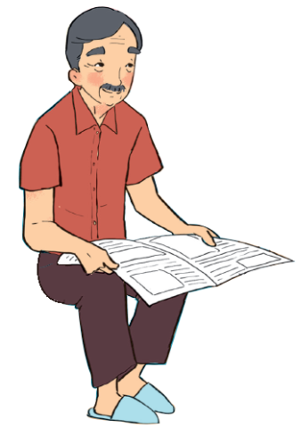
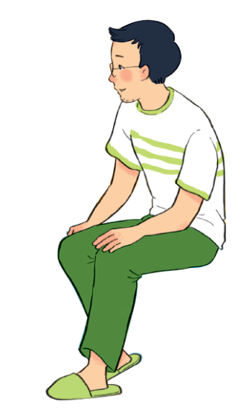

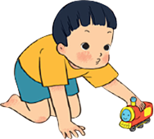
Mẹ
Bà
Gia đình Hoa có những ai?
Ông
Bố
Hoa
Em trai

Slide 6
Mọi người trong gia đình Hoa đang làm gì?
Hôm nay con đi học rất vui.

Slide 7
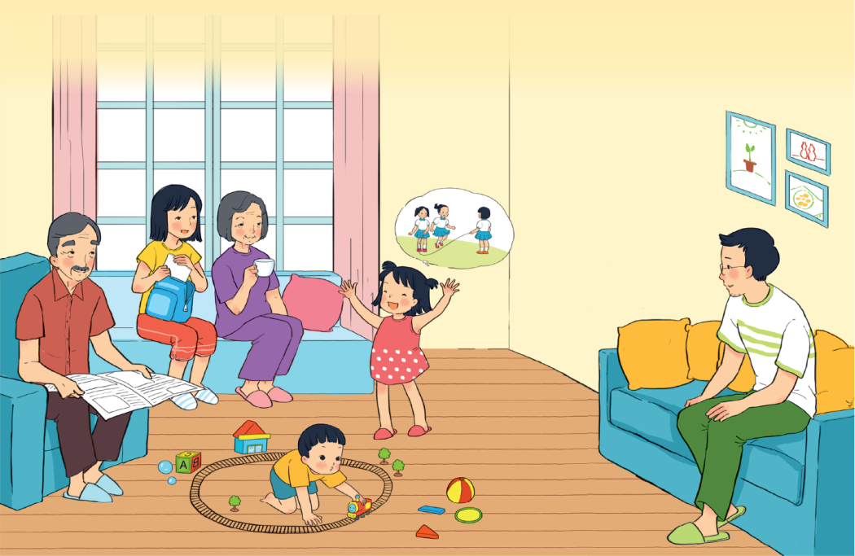
Kết luận:
Gia đình Hoa có ông, bà, bố, mẹ, Hoa và em trai. Mọi người đang quây quần, vui vẻ nghe Hoa kể những hoạt động ở trường.

Slide 8
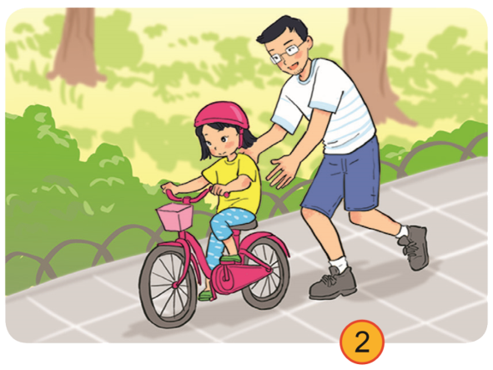
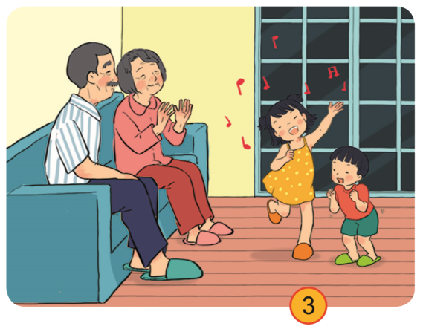
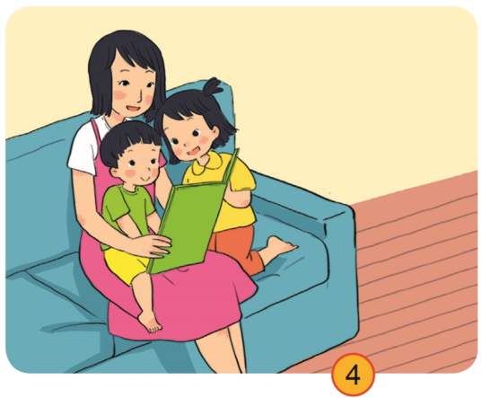
2. Lúc nghỉ ngơi, mọi người trong gia đình Hoa thường làm gì?
Bố dạy cho Hoa đi xe đạp.
Ông bà cổ vũ cho Hoa múa hát.
Mẹ Hoa đọc sách cho hai chị em.

Slide 9
2. Lúc nghỉ ngơi, mọi người trong gia đình Hoa thường làm gì?

Slide 10
2. Lúc nghỉ ngơi, mọi người trong gia đình Hoa thường làm gì?

Slide 11
2. Lúc nghỉ ngơi, mọi người trong gia đình Hoa thường làm gì?

Slide 12

Mọi người trong gia đình Hoa có vui vẻ không?

Slide 13

THỰC HÀNH

Slide 14
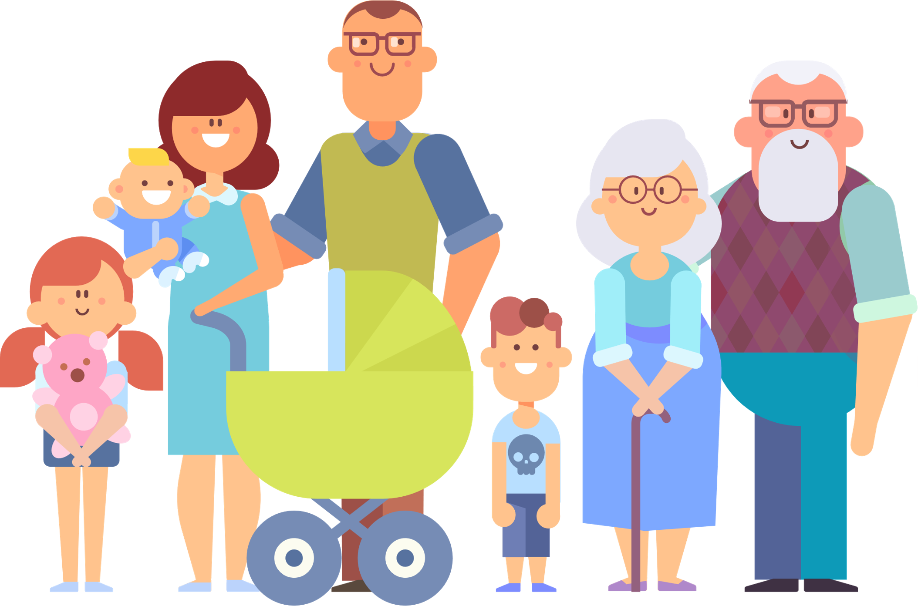
Giới thiệu với bạn về các thành viên trong gia đình em.

Slide 15
Giới thiệu với bạn về các thành viên trong gia đình em.
1. Gia đình các bạn có những thành viên nào?
2. Lúc nghỉ ngơi, mọi người trong gia đình thường làm gì?

Slide 16
Kết luận:
Ai sinh ra cũng có một gia đình. Ông bà, bố mẹ và anh chị em là những người thân yêu nhất. Mọi người trong gia đình phải thương yêu, quan tâm, chăm sóc lẫn nhau.

Slide 17

VẬN DỤNG

Slide 18
Gia đình là tổ ấm hạnh phúc. Ông bà, bố mẹ và người thân luôn yêu thương, chăm sóc em. Em cần làm gì để bố mẹ, ông bà, người thân vui lòng?

Slide 19
TIẾT HỌC KẾT THÚC

